Slide 1
Manajemen Risiko
Di Dalam dan Di Luar Gedung
TIM PENGAJAR K3 Keperawatan

Slide 2
Topik pembahasan
Manajemen Risiko
K3 di dalam dan di luar gedung

Slide 3
Manajemen Risiko
Penerapan secara sistematis dari kebijakan manajemen, prosedur dan aktivitas kegiatan identifikasi bahaya, analisanya, penilaiannya, penanganannya, dan pemantauannya, serta review risikonya.

Slide 4
Lanjutan...
Kegiatan manajemen risiko sebaiknya dilakukan oleh suatu tim, karena:
Lebih banyak informasi / data yang dapat
terkumpul;
Terdapat sudut pandang yang lebih beragam;
Solusi akan lebih mudah dapat diterima semua
pihak.

Slide 5
KAPAN MANAJEMEN RISIKO DAPAT DILAKUKAN?
Tahap awal / perencanaan;
Pengembangan suatu prosedur / instruksi kerja baru;
Perubahan / modifikasi suatu proses atau kegiatan;
Ditemukannya bahaya yang baru dari suatu kegiatan.

Slide 6
MENGAPA PERLU MANAJEMEN RISIKO?
Tiap tempat kerja memiliki sumber bahaya dari: bahan, proses, alat atau lingkungan kerja
yang sulit dihilangkan;
Sebagai alat bantu dalam menentukan tindakan pengendalian risiko yang sesuai dengan sumber daya yang ada;
Menilai apakah tindakan pengendalian risikoyang telah ada sudah efektif.

Slide 7
Istilah-istilah yang perlu dipahami
Hazard:
  Sumber bahaya potensial yang dapat menyebabkan kerusakan (harm).
  Dapat berupa bahan kimia, bagian mesin, bentuk energi, metode kerja, serta keadaan kerja
Harm :
  Kerusakan atau bentuk kerugian berupa kematian, cidera, sakit fisik atau mental, kerusakan properti, kerugian produksi, kerusakan lingkungan, atau kombinasi dari kerugian tsb

Slide 8
Lanjutan ...
Danger (bahaya):
  tingkat bahaya dari suatu kondisi dimana atau kapan muncul sumber bahaya. Merupakan lawan kata dari safe (aman atau selamat).
Safe (selamat / aman):
  suatu kondisi dimana atau kapan munculnya sumber bahaya telah dapat dikendalikan ketingkat yang memadai (dpt diterima), lawan kata dari bahaya (danger).

Slide 9
Risiko (risk):
  kesempatan untuk terjadinya cedera / kerugian dari suatu bahaya, atau kombinasi dari kemungkinan / peluang (probability) dan tingkat keparahan (severity) dari akibat (consequences) suatu risiko.
Risk assessment (penilaian risiko):
  penilaian suatu risiko dgn cara memban-dingkannya terhadap tingkat atau kriteria risiko yang telah ditetapkan.

Slide 10
Incident
  Suatu kejadian yang tidak diinginkan, bila ada saat itu sedikit saja ada perubahan, maka akan mengakibatkan accident
Accident :
  Kejadian yang tidak diinginkan yang berakibat cidera pada manusia, barang, gangguan thd pekerjaan, pencemaran lingkungan

Slide 11
ANALISA DAN PENILAIAN RISIKO
(ANALYSIS AND RISK ASSESSMENT)
Analisa dan penilaian risiko adalah merupakan bagian dari Manajemen Risiko (Risk Management), yang tahapannya sbb:
KOMITMEN
PERSIAPAN
IDENTIFIKASI BAHAYA
ANALISA RISIKO
MONITOR &
REVIEW
AKIBAT
PELUANG
PENILAIAN RISIKO
PENANGANAN RISIKO

Slide 12
1. KOMITMEN
Kegiatan manajemen risiko harus mendapat dukungan dari pihak manajemen operasi, karena:
Manajemen terlibat dalam pengambilan
keputusan;
Terkait dengan kebijakan organisasi secara
keseluruhan;
Terkait dengan alokasi sumber daya (personil, finansial, sarana, dll.

Slide 13
2. PERSIAPAN
Agar supaya pelaksanaan manajemen risiko ber-jalan dgn lancar, maka diperlukan persiapan-2, antara lain:
 Ruang lingkup kegiatan manajemen risiko;
 Personil yang terlibat dalam kegiatan manajemen risiko;
 Standar atau acuan dalam menentukan kriteria risiko;
 Prosedur / mekanisme laporan, pemantauan, dan review;
 Dokumentasi yang terkait.

Slide 14
3. IDENTIFIKASI BAHAYA
TAHAP PERTAMA DLM KEGIATAN MANAJEMEN RISIKO ADALAH KETIKA KITA MELAKUKAN IDEN-TIFIKASI BAHAYA YG TERDAPAT DALAM SUATU KEGIATAN ATAU PROSES.
ADA TIGA PERTANYAAN YANG DAPAT DIPAKAI SEBAGAI PANDUAN:
a. APAKAH ADA SUMBER YANG DAPAT
MENIMBULKAN CEDERA?
b. SIAPA YANG TERPAPAR DENGAN SUMBER
TERSEBUT?
c. BAGAIMANA CEDERA DAPAT TERJADI /
TIMBUL?

Slide 15
APAKAH ADA SUMBER YANG DAPAT MENIM-BULKAN CEDERA?
- BAHAN / MATERIAL (B)
- ORANG / PEKERJA (O)
- CARA / METODE KERJA (C)
- ALAT / MESIN (A)
- LINGKUNGAN KERJA (L)
b. SIAPA YANG TERPAPAR DENGAN SUMBER TERSEBUT?
- PEKERJA USIA MUDA / LANJUT;
- PRIA / WANITA;
- WANITA HAMIL;
- PIHAK KETIGA (KONTRAKTOR, TAMU, DLL).

Slide 16
c. BAGAIMANA CEDERA DPT TERJADI / TIMBUL?
  APAKAH SESEORANG DAPAT…………………………?
  JATUH DARI (ELEVASI SAMA ATAU BERBEDA)
  TERTIMPA / TERKENA BENDA JATUH
  TERBENTUR / TERTABRAK
  TERJEBAK / TERJEPIT
  MENGELUARKAN TENAGA BERLEBIHAN
  TERPAPAR / KONTAK DENGAN SUHU BERLEBIHAN
  TERPAPAR / KONTAK DENGAN ARUS LISTRIK
  TERPAPAR / KONTAK DENGAN B-3

Slide 17
d. TEKNIK IDENTIFIKASI BAHAYA:
BANYAK ALAT BANTU YG DAPAT DIGUNA-
KAN UTK MENGIDENTIFIKASI BAHAYA DI
TEMPAT KERJA.
BEBERAPA METODE / TEKNIK TERSEBUT AL:
        INSPEKSI
        PEMANTAUAN
        AUDIT
        KUESIONER
        DATA STATISTIK, dll

Slide 18
4. ANALISA RISIKO
ADALAH KEGIATAN ANALISA SUATU RISIKO DGN CARA MENENTUKAN BESARNYA KEMUNGKINAN / PROBABILITY DAN TINGKAT KEPARAHAN DARI AKIBAT ATAU KONSEKUENSI SUATU RISIKO.
5. PENILAIAN RISIKO / RISK ASSESSMENT
ADALAH PENILAIAN SUATU RISIKO DGN CARA MEMBANDINGKANNYA THDP TINGKAT ATAU KRITERIA RISIKO YANG TELAH DITETAPKAN.

Slide 19
Analisa & Penilaian Risiko dilakukan dgn meng-gunakan prameter seperti peluang, akibat & paparan.
5.1. PELUANG (PROBABILITY): adalah kemungkinan terjadinya suatu kecelakaan/ kerugian ketika terpapar dengan suatu bahaya.
BEBERAPA JENIS PELUANG:
• Peluang org jatuh ketika melewati lantai licin;
• Peluang pekerja menghirup uap B3;
• Peluang terpukul jarinya ketika menggunakan palu;
• Peluang tersengat listrik ketika pegang kabel yg
terkelupas isolasinya;
• Peluang sopir tabrakan ketika mengendarai mobil.

Slide 20
5.2. AKIBAT (CONSEQUENCES): adlh ting- kat keparahan / kerugian yg mungkin terjadi dari suatu kecelakaan / loss akibat bahaya yg ada. Hal ini dapat terkait dgn manusia, properties, lingkungan dll.
Contoh tingkat keparahan / kerugian pada manusia:
- Fatality atau kematian;
- Cacat;
- Perawatan medis;
- First aid.

Slide 21
5.3. PAPARAN (EXPOSURE): adalah frekuensi atau durasi seseorang terpapar dgn suatu sumber bahaya.
Parameter paparan ini biasanya dinyatakan dalam jangka waktu atau periode tertentu, misalnya:
- Terus menerus / kontinyu (beberapa kali dalam sehari);
- Seringkali (sekali dalam sehari);
- Kadang-kadang (sekali seminggu / sekali dalam sebulan);
- Jarang (sekali dalam setahun atau beberapa tahun).

Slide 22
5.4. ACUAN DALAM PENILAIAN RISIKO
Agar penilaian yg kita lakukan seobyektif mungkin, maka perlu mengumpulkan informasi sebelum menilai risiko dari suatu aktifitas. Informasi tsb adalah sbb:
 Informasi tentang suatu aktifitas (durasi,frekuensi, lokasi dan siapa yang melakukan?);
 Tindakan pengendalian risiko yang telah ada;
 Peralatan / mesin yg digunakan utk melakukan aktifitas;
 Data statistik kecelakaan / penyakit akibat kerja (internal & ekternal);
 Hasil studi, survey / pemantauan;
 Literatur / referensi;
 Benchmark pada industri sejenis;
 Pengkajian oleh spesialis / tenaga ahli.

Slide 23
Top 10 Hazards

Slide 24
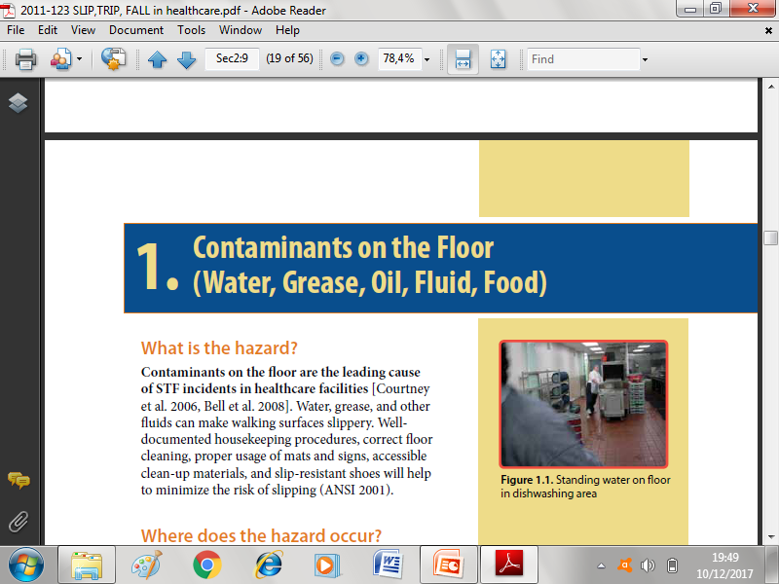
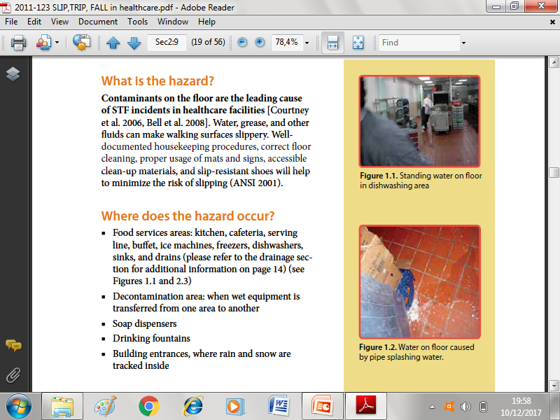
Menyebabkan lantai licin
Tempat : food service area (dapur,kafetaria, area pelayanan, lemaripendingin, etc.), area dekontaminasi, dispenser sabun, tempat minum, teras

Slide 25
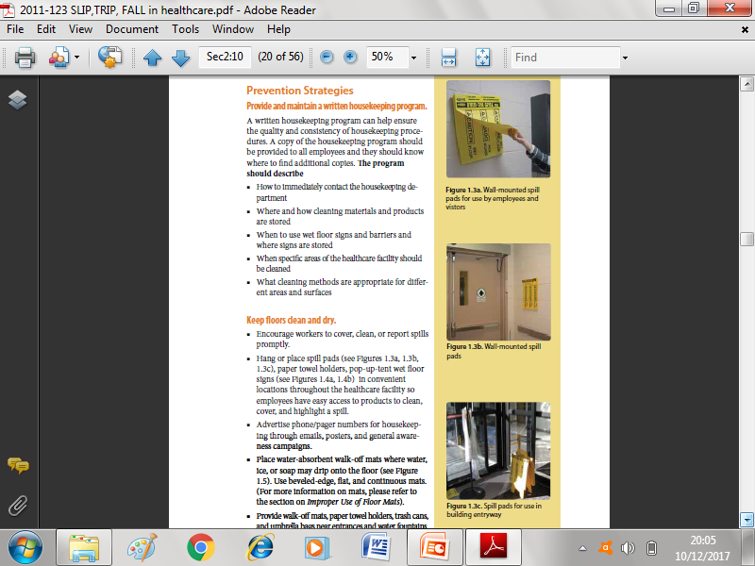
Strategi pencegahan
Program housekeeping tertulis jelas
Menjaga lantai bersih dan kering
SOP yang jelas untuk membersihkan lantai
Alas kaki anti slip
Mencegah lalu lalang di area yang basah

Slide 26
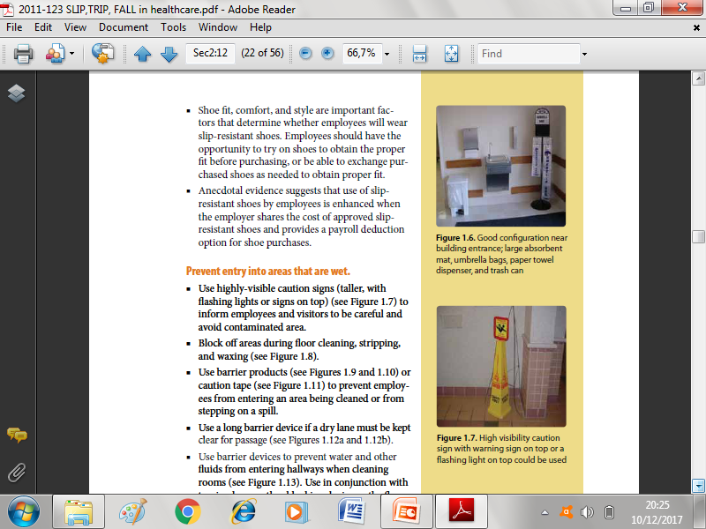
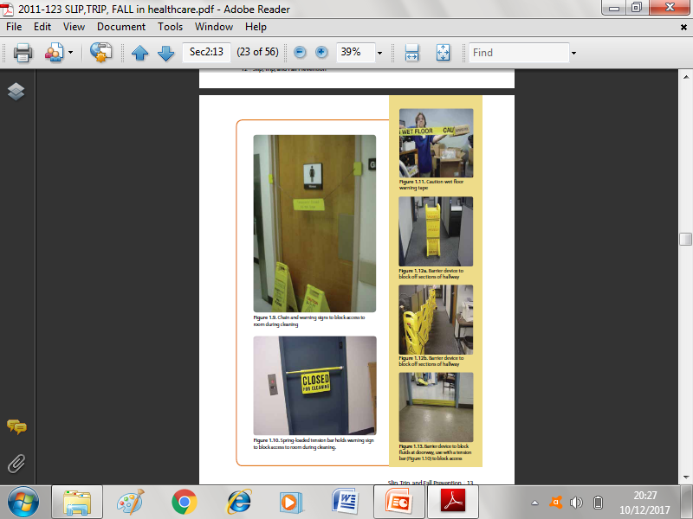

Slide 27
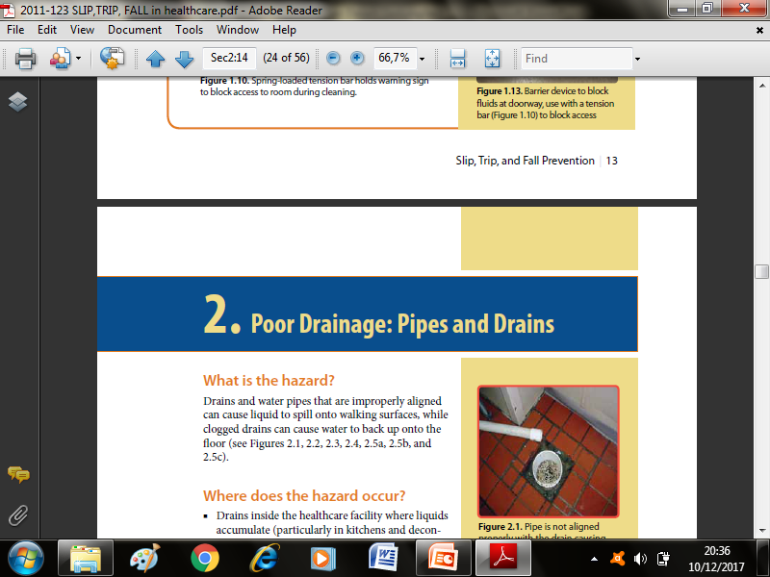
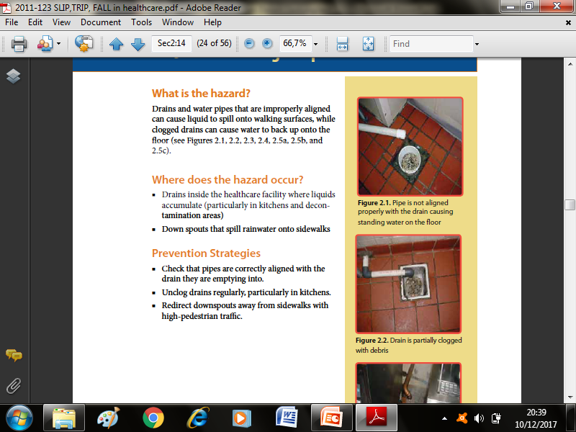

Slide 28
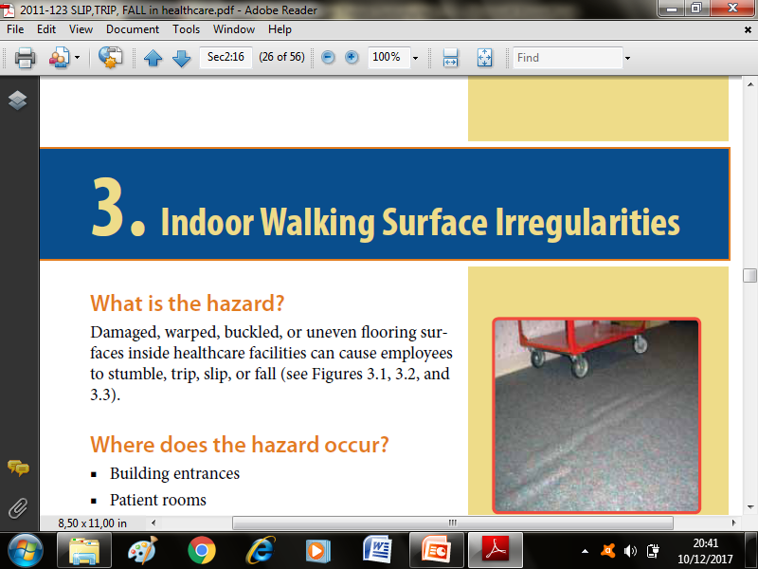
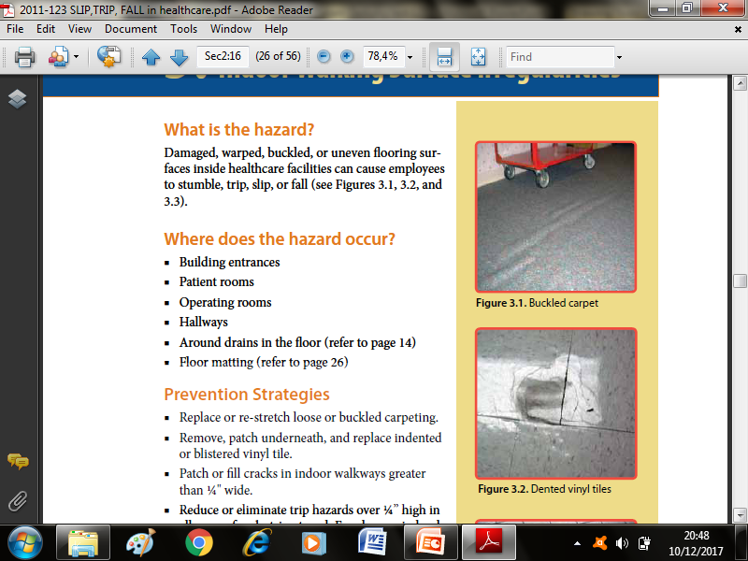
Where ?
  Tempat masuk
  Ruang pasien
  Ruang operasi
  Selasar
  Keset atau karpet
Strategi pencegahan
  Mengatur ulang letak karpet atau keset
  Memperbaiki ubin/lantai yang rusak/tidak rata
  Memperbaiki/mengurangi lantai dengan beda ketinggian, etc.

Slide 29
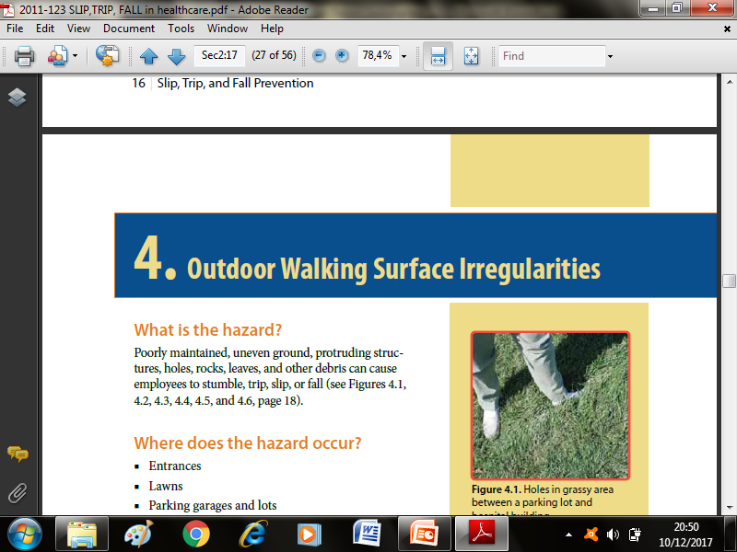
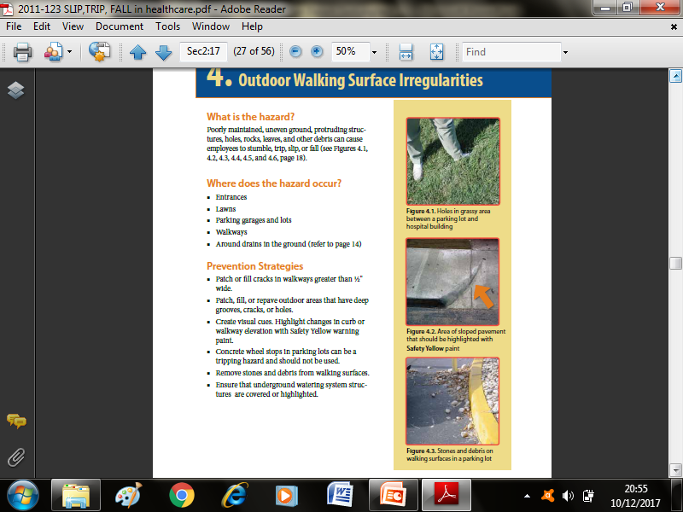
Where ?
  Halaman
  Tempat masuk (entrance)
  Garasi tempat parkir kendaraan
  Tempat jalan kaki,etc.
Strategi pencegahan :
  Perbaiki area-area yang mengalami kerusakan

Slide 30
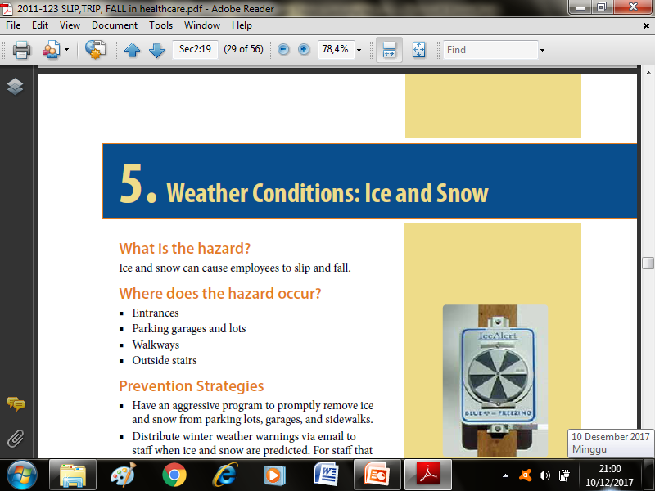
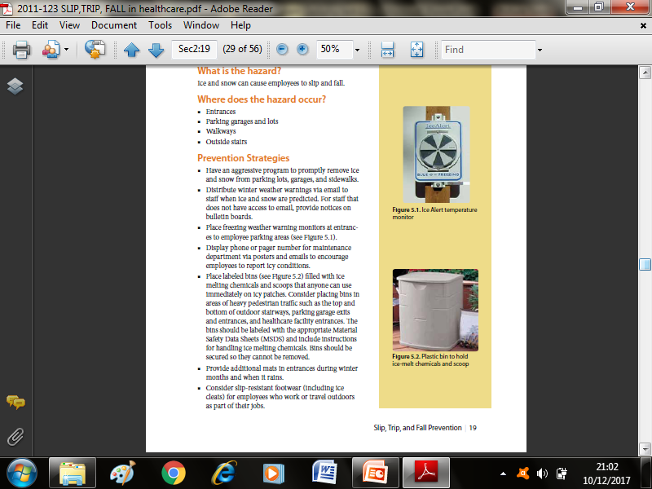

Slide 31
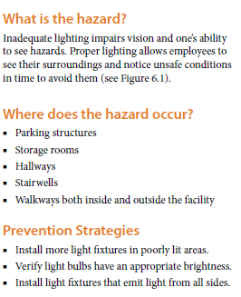
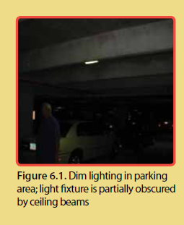
6. Inadequat Lighting

Slide 32
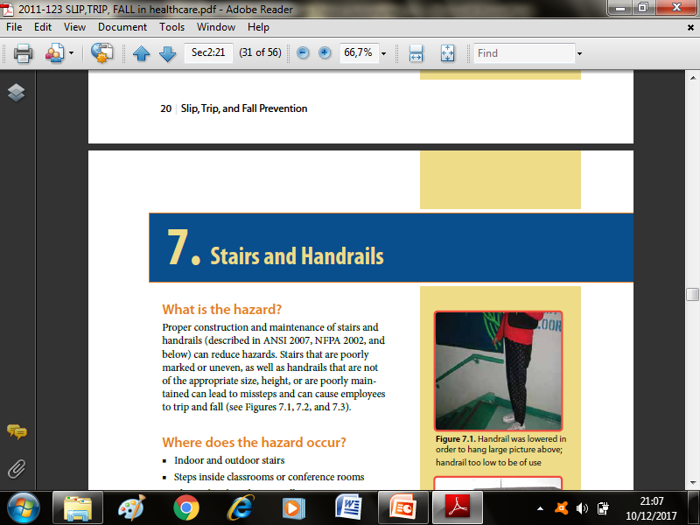
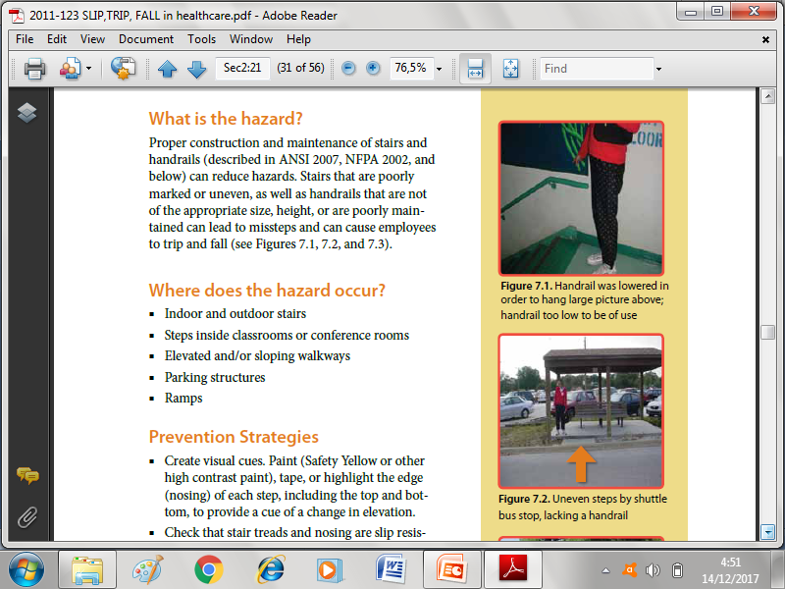
Indoor and outdoor stairs
Steps inside classrooms or conference rooms
Elevated and/or sloping walkways
Parking structures
Ramps

Slide 33
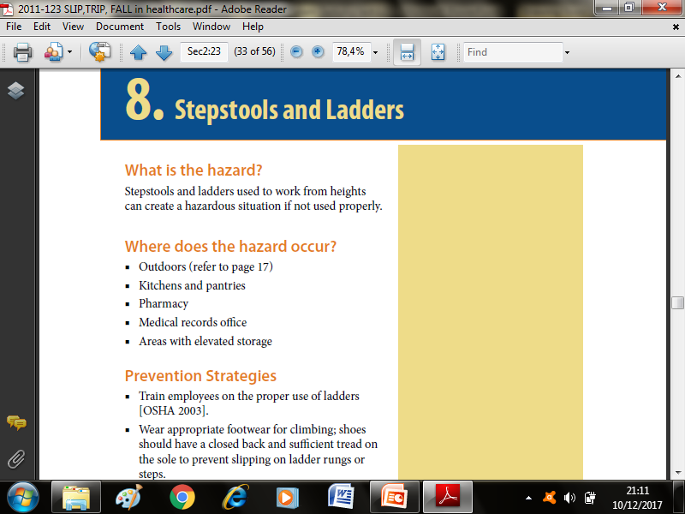
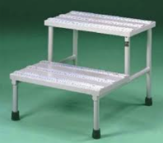
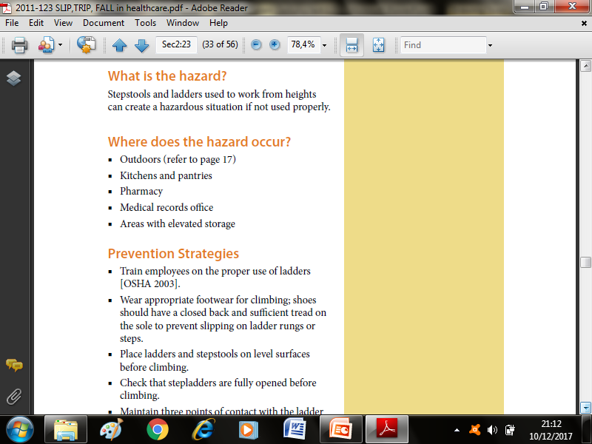
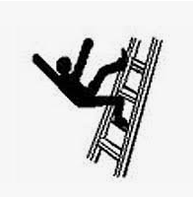

Slide 34
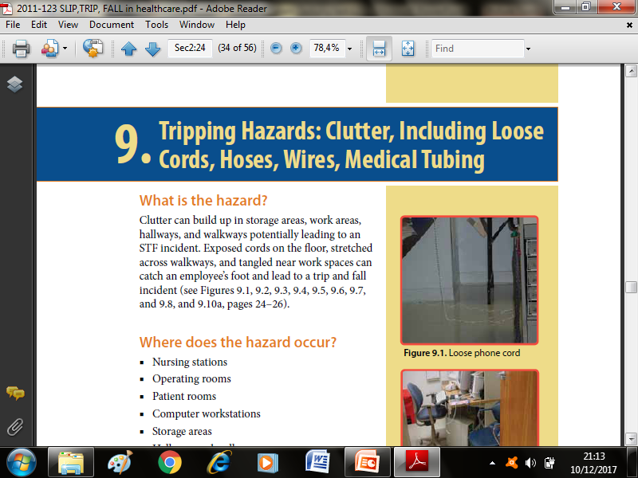
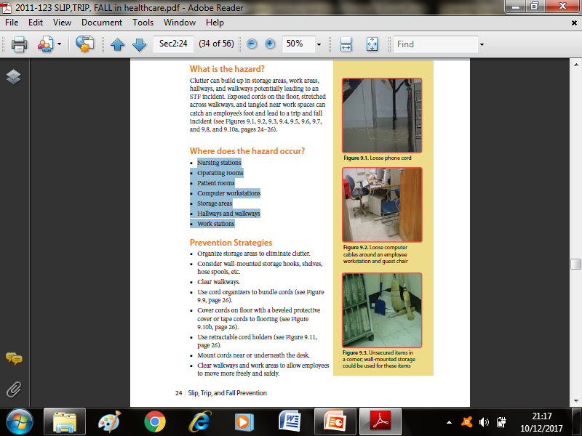

Tempat :
Nursing stations
Operating rooms
Patient rooms
Computer workstations
Storage areas
Hallways and walkways
Work stations

Slide 35
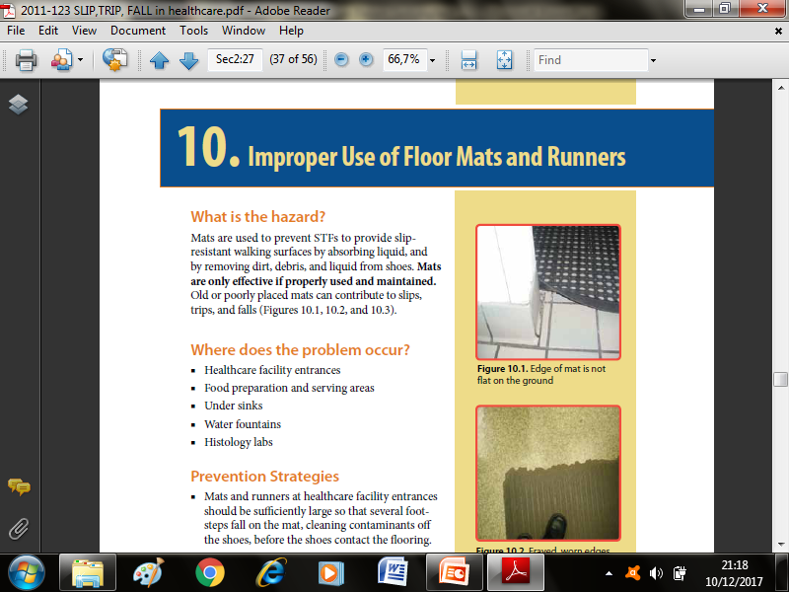
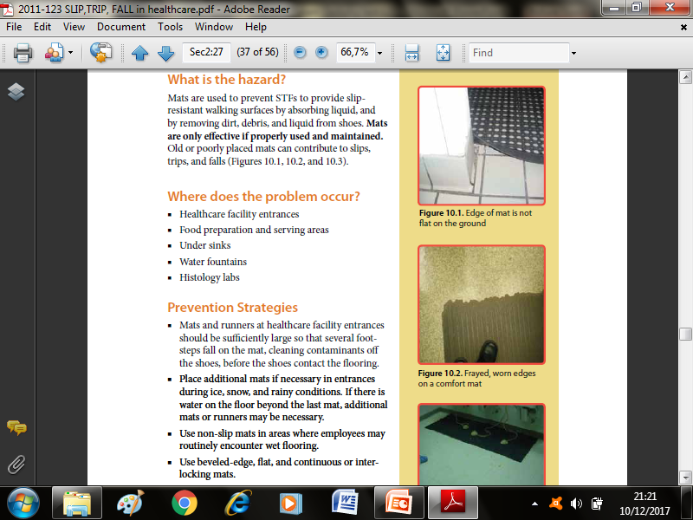

Slide 36
Manajemen risiko di RS
kegiatan berupa identifikasi dan evaluasi untuk mengurangi risiko cedera dan kerugian pada pasien, karyawan rumah sakit, pengunjung dan organisasinya sendiri (The Joint Commission on Accreditation of Healthcare Organizations/JCAHO).

Slide 37
Risiko di Rumah Sakit:
Risiko klinis
semua isu yang dapat berdampak terhadap pencapaian pelayanan pasien yang bermutu tinggi, aman dan efektif
Risiko non klinis/corporate risk
semua issu yang dapat berdampak terhadap tercapainya tugas pokok dan kewajiban hukum dari rumah sakit sebagai korporasi.

Slide 38
ENVIRONMENTAL
FACTORS – STRESSES
CHEMICAL HAZARD
PHYSICAL HAZARD
BIOLOGICAL HAZARD
ERGONOMIC HAZARD
PSYCHOSOCIAL

Slide 39
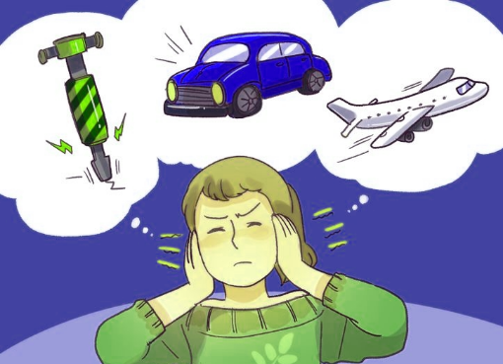
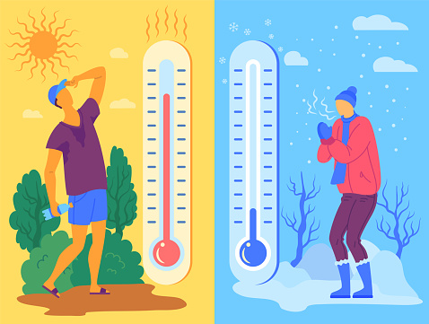
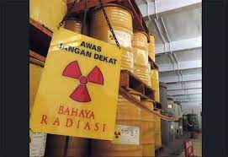
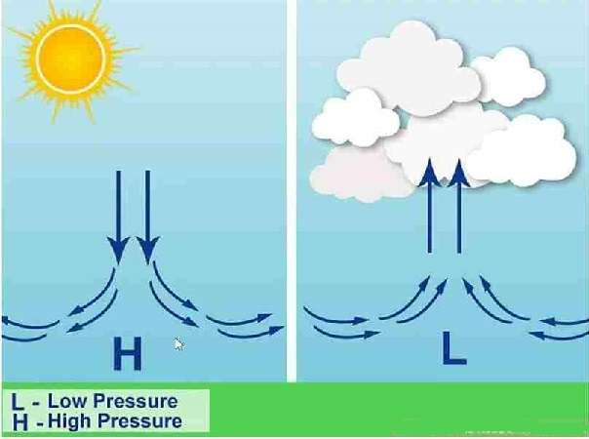
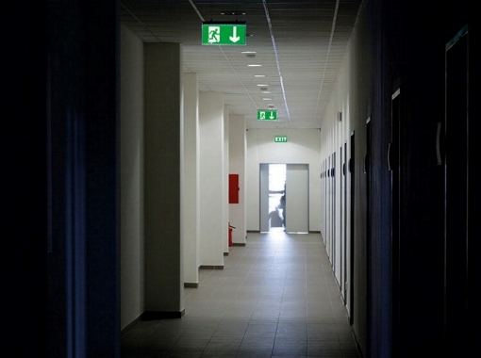
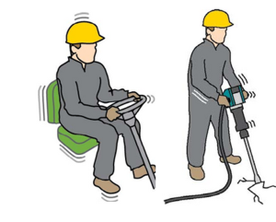
B. BEBAN TAMBAHAN DARI LINGKUNGAN
KERJA
SECARA GARIS BESAR FAKTOR LINGKUNGAN KERJA YANG DAPAT MENGGANGGU KESEHATAN TENAGA KERJA ADALAH :
FAKTOR FISIK BERUPA :
Kebisingan
Suhu/Iklim
Radiasi
Tekanan Udara
Pencahayaan
Getaran

Slide 40
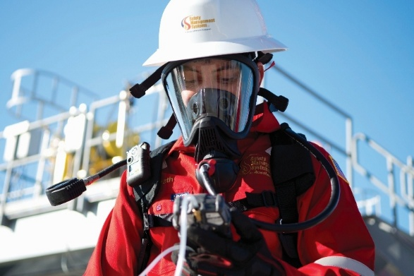
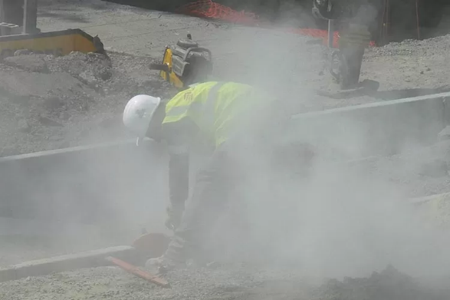
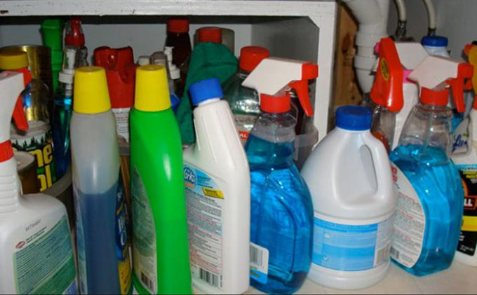
FAKTOR KIMIA
  GAS DAN UAP
  PARTICULATE / AEROSOL : DEBU, KABUT, FUME, AWAN, ASAP
  CAIRAN / PELARUT
FAKTOR BIOLOGIK
BERUPA VIRUS, BAKTERI, JAMUR, SERANGGA, CACING, PARASIT, BINATANG BUAS, TUMBUHAN BERACUN, DLL.

Slide 41
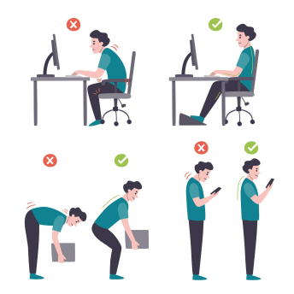
Lanjutan …
FAKTOR FISIOLOGIK (ERGONOMIK)
YAITU FAKTOR YANG MEMPENGARUHI KESERASIAN ANTARA TENAGA DAN PEKERJAANNYA (CARA KERJA, POSISI KERJA, ALAT KERJA, BEBAN KERJA) KETIDAKSERASIAN DARI FAKTOR DI ATAS DAPAT MENIMBULKAN KECELAKAAN KERJA SAKIT OTOT, SAKIT PINGGANG, CEDERA PUNGGUNG, DLL.

Slide 42
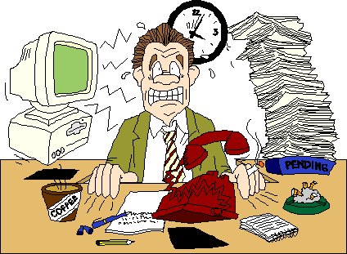
Lanjutan …
FAKTOR MENTAL PSIKOLOGI
DAPAT BERUPA HUBUNGAN KERJA YANG KURANG BAIK. SIFAT PEKERJAAN YANG MONOTON, TIDAK SESUAI BAKAT, KESEJAHTERAAN YANG KURANG, DLL. FAKTOR INI SELAIN MENURUNKAN PRODUKTIVITAS, JUGA DAPAT MENIMBULKAN PENYAKIT-PENYAKIT PSIKOSOMATIK.

